Slide 1
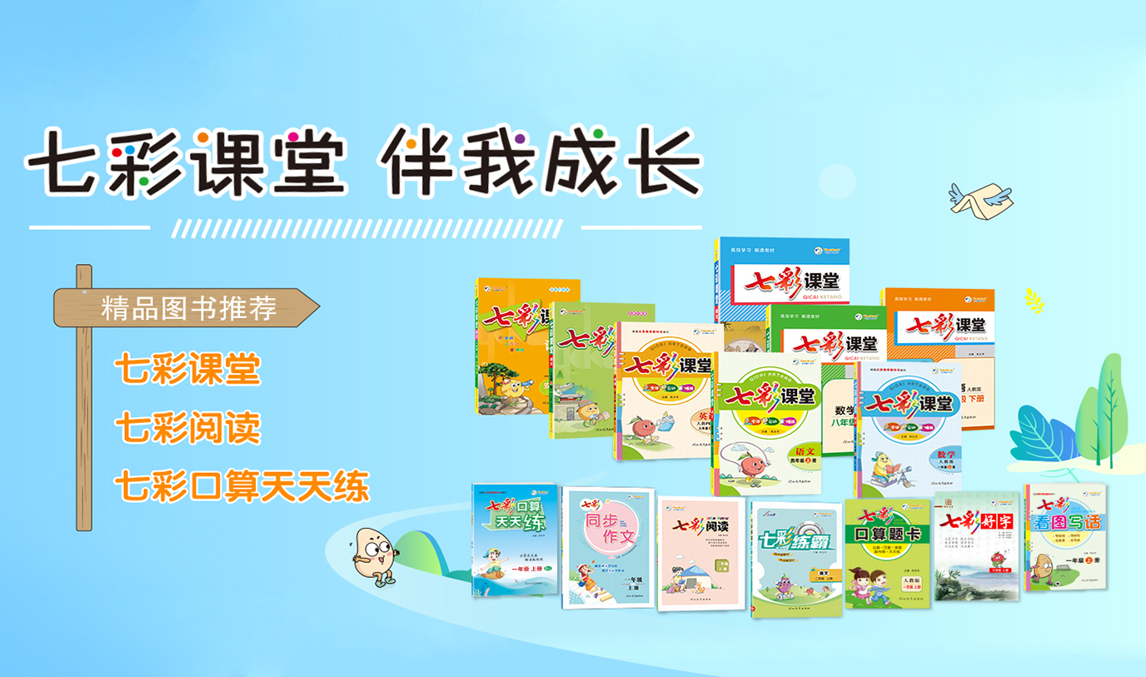

Slide 2

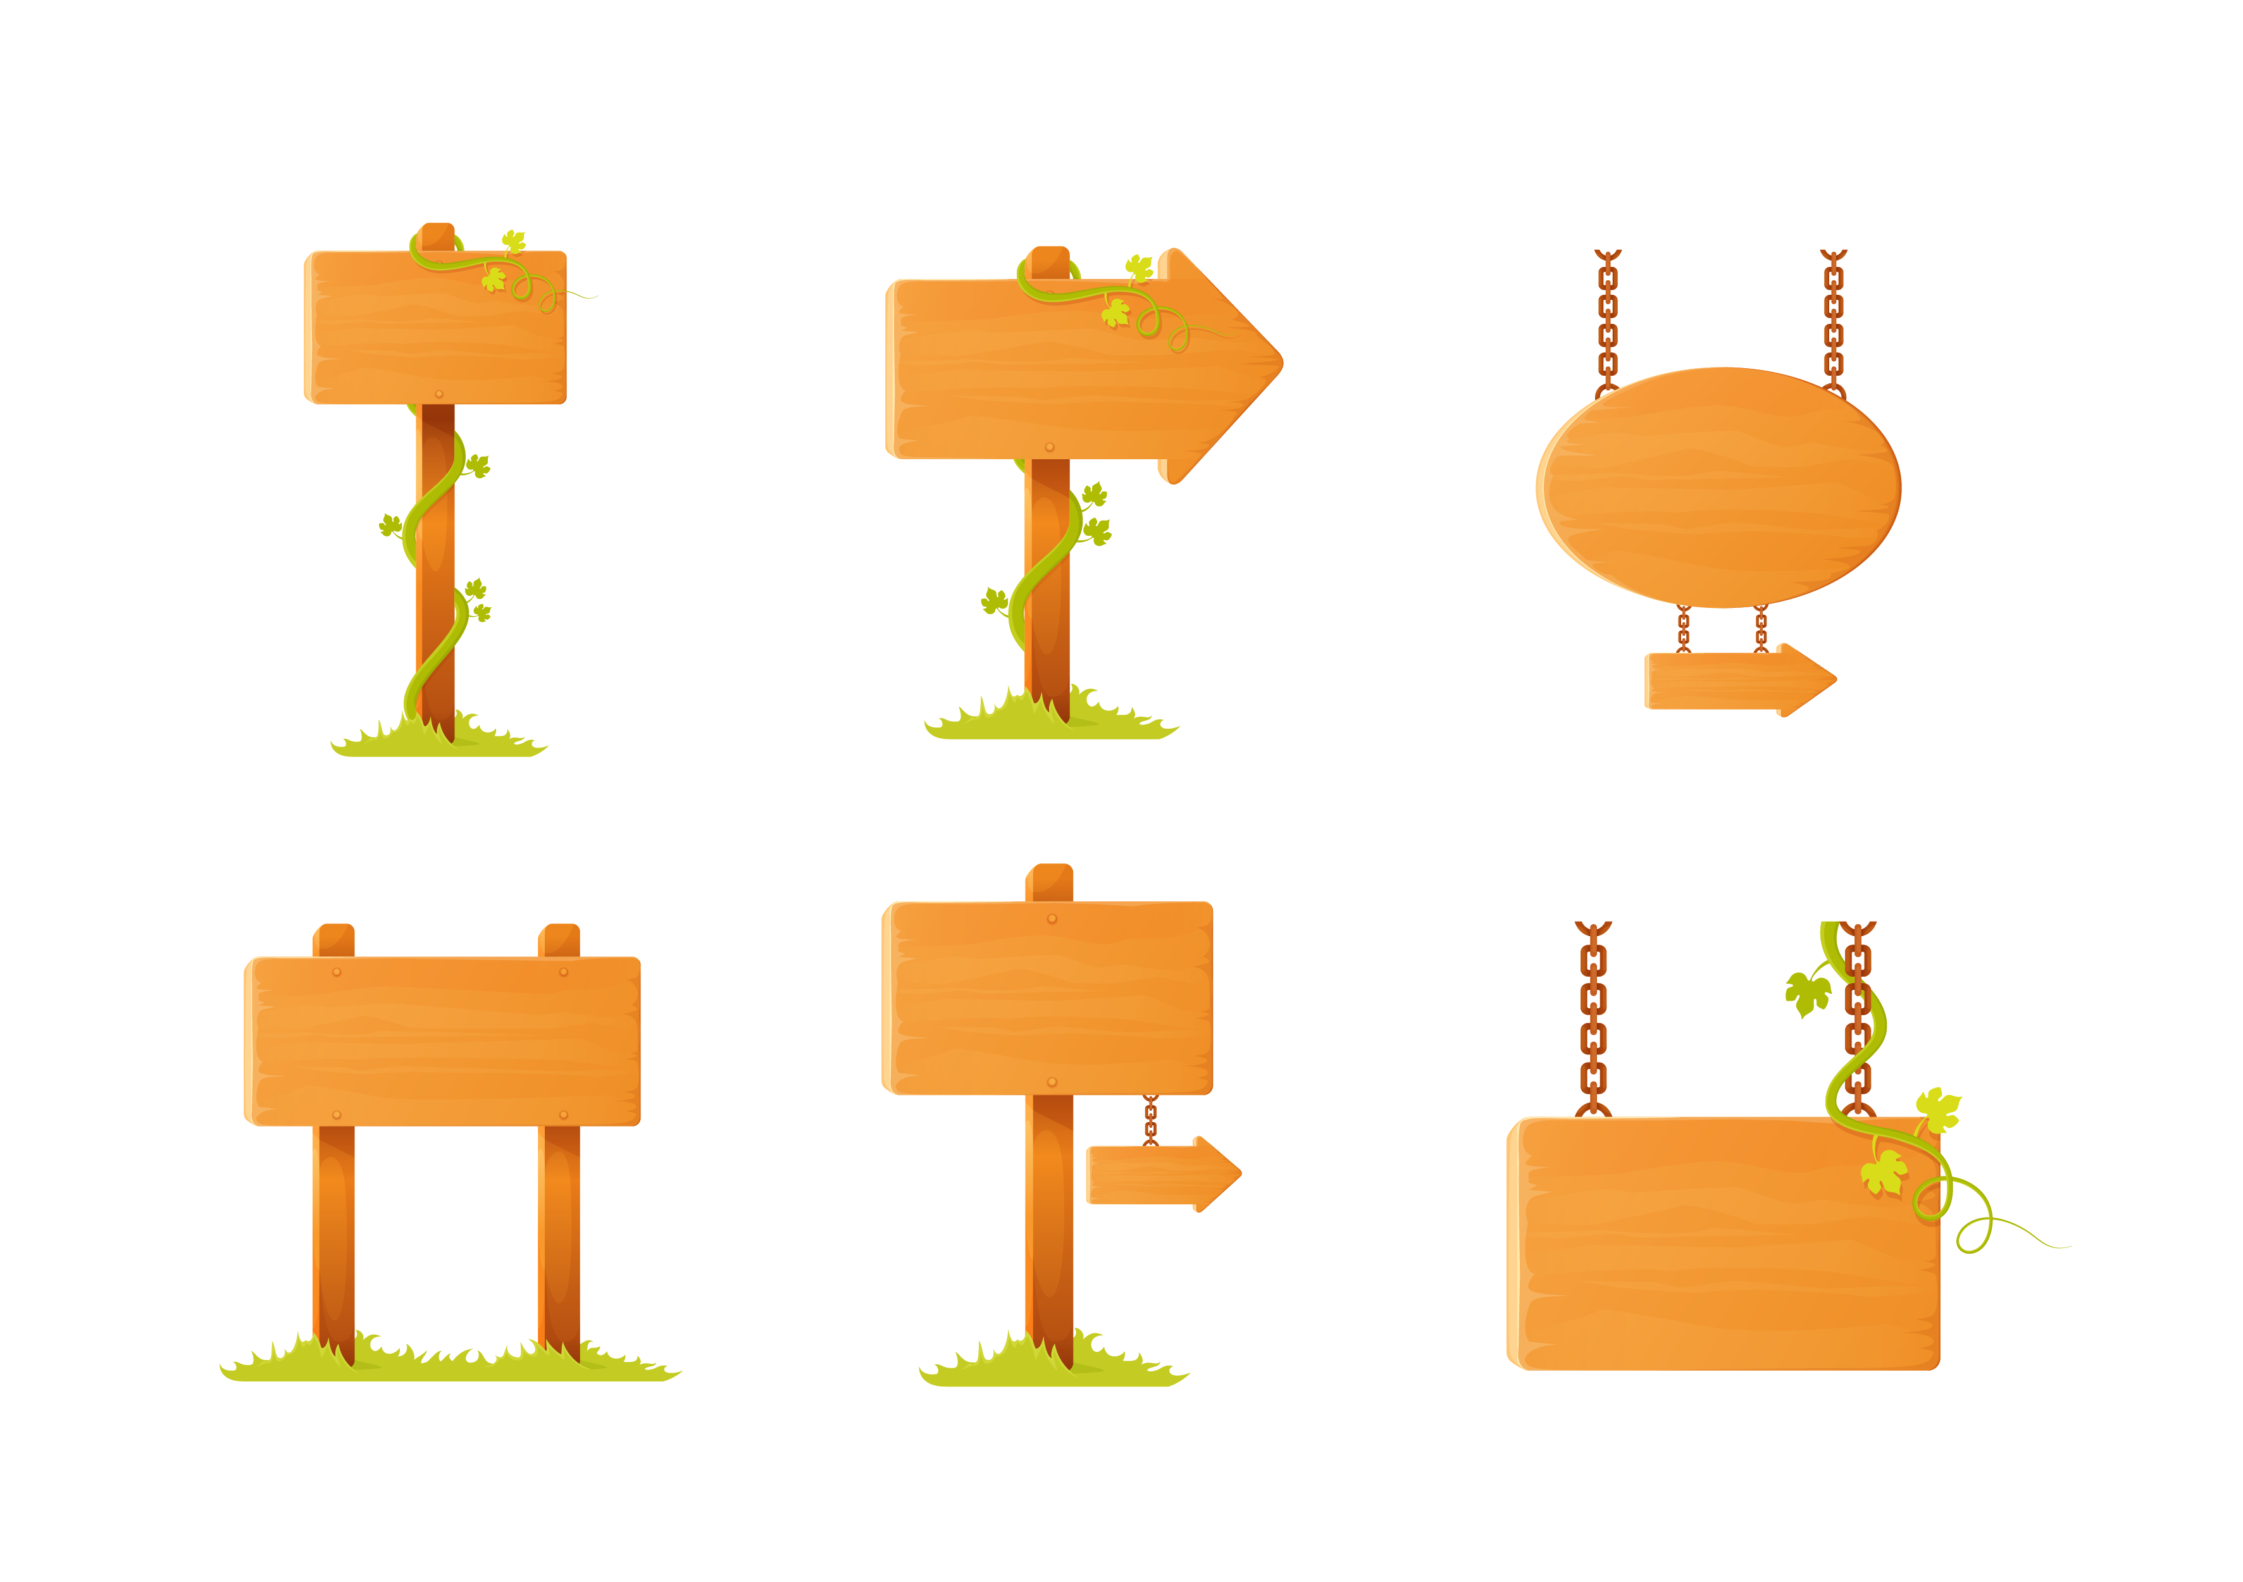
语文 三年级 下册
陶罐和铁罐
6
预习卡

Slide 3
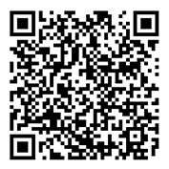
1.扫码听读，第一遍画出不认识的生字，第二遍标出下列词语。
奚落 骄傲 傲慢 谦虚 争辩 相提并论
第6课
羞耻 流逝 荒凉 古代 价值 翻来覆去

Slide 4
2.给下面的字补全正确的读音。
áo
uàn
iān
陶（t á） 罐（g uà） 谦（q iān）
iāo
ià
ū
骄（j iā） 价（j i） 虚（x ）
uò
uò
ǎo
懦（n u）
弱（r u） 恼（n ǎ）

Slide 5
3.看拼音，写词语。
jiāo ào
nuò ruò
dài jià
chén tǔ
骄
傲
懦
弱
代
价
尘
土
骄
傲
懦
弱
代
价
尘
土

Slide 6
4.理解词语。
把不同的或相差悬殊的人或事物
相提并论： 把不同的或相差悬殊的人或事物混在一起来谈论或看待 。
混在一起来谈论或看待
一次又一次，多次重复
翻来覆去： 一次又一次，多次重复 。
懦弱： 软弱，不坚强 。
软弱，不坚强

Slide 7
5.判断对错，对的画“√”，错的画“✕”。
（1）骄傲的铁罐和谦虚的陶罐是一对好兄弟，一直和睦相处。 （ ✕ ）
✕
（2）骄傲的铁罐看不起陶罐，常常奚落它。 （ ✕ ）
√
（3）许多年过去了，陶罐被完整地保存了下来，铁罐却不存在了。 （ √ ）
√

Slide 8
6.选一选。
罐是盛东西用的大口器皿。陶罐是用黏土烧制成的罐子，（易碎 不易碎）。铁罐结实耐用，但（易腐蚀 不易腐蚀）。

Slide 9
我的疑问：

Slide 10

时代天华祝你学习进步！

